Slide 1


UNIVERSIDAD NACIONAL DEL SANTA FACULTAD DE INGENIERIA Escuela Académico Profesional de Ingeniería de Sistemas e Informática
MODELOS , CONTROLADORES Y VISTAS
ING. MARCO ESTRADA LÓPEZ
CIP 202610

Slide 2
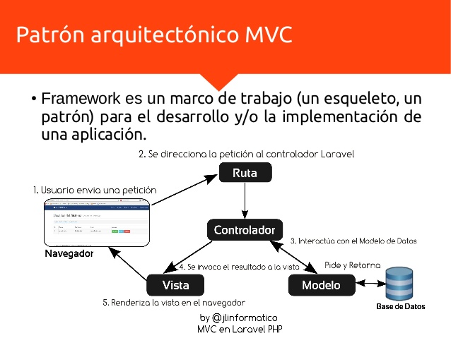

Slide 3
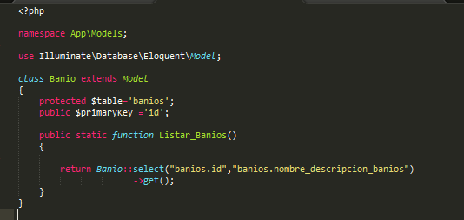
php artisan make:model Models/Banio

Slide 4
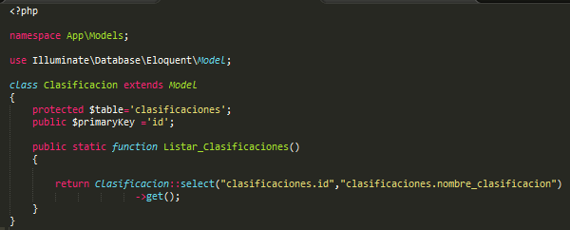
php artisan make:model Models/Clasificacion

Slide 5
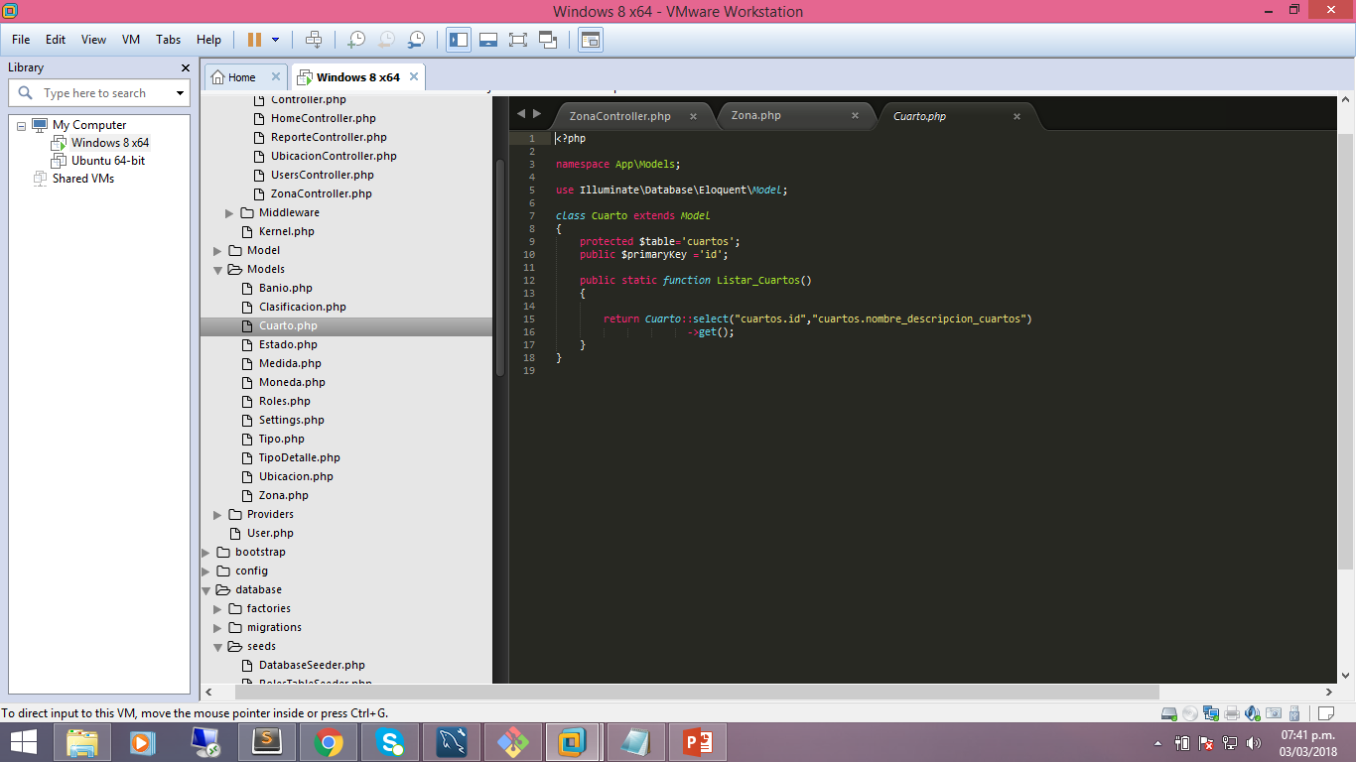
php artisan make:model Models/Cuarto

Slide 6
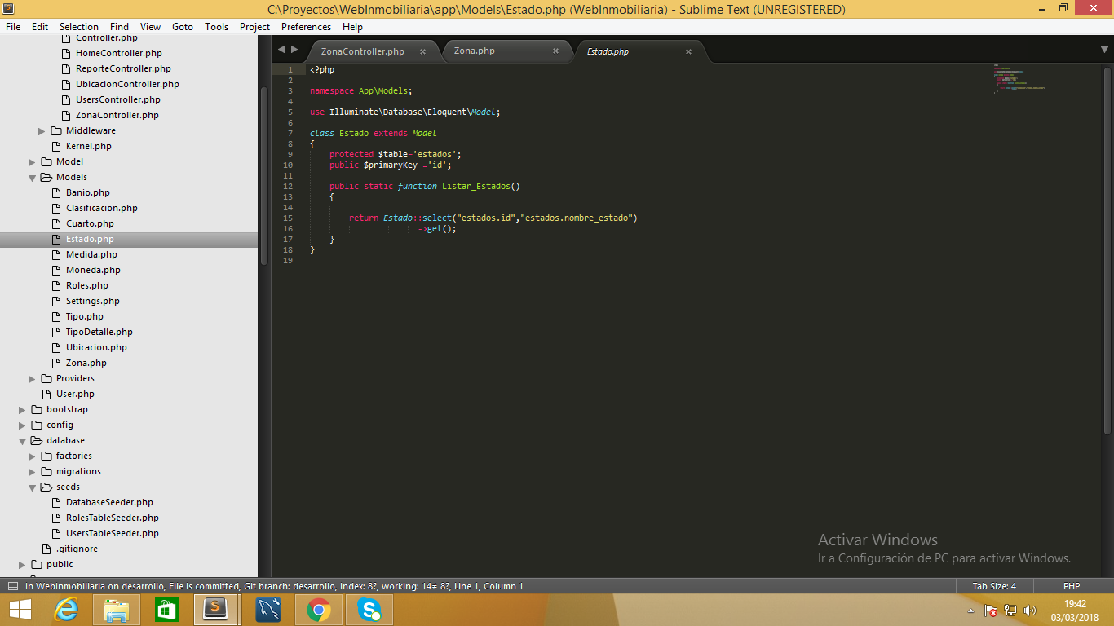
php artisan make:model Models/Estado

Slide 7

php artisan make:model Models/Medida

Slide 8

php artisan make:model Models/Moneda

Slide 9
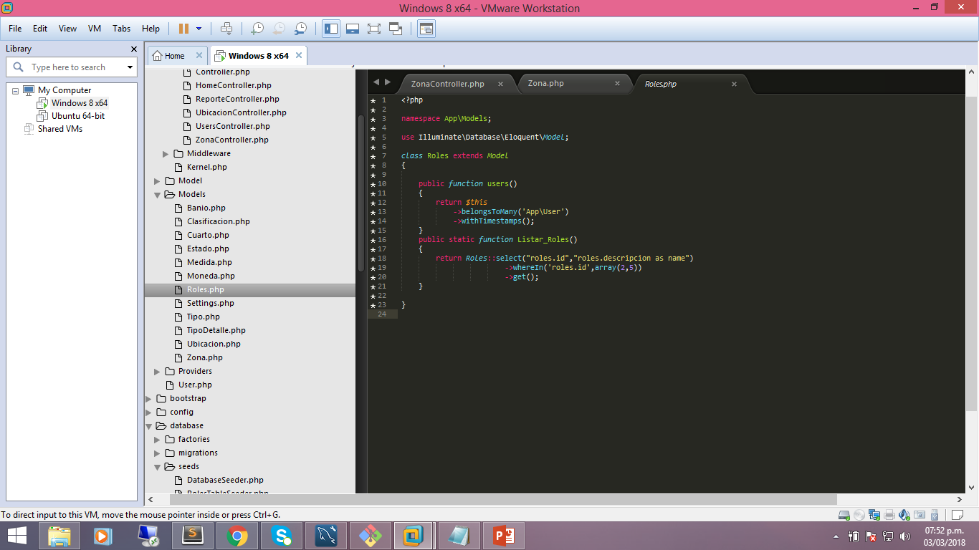
php artisan make:model Models/Roles

Slide 10
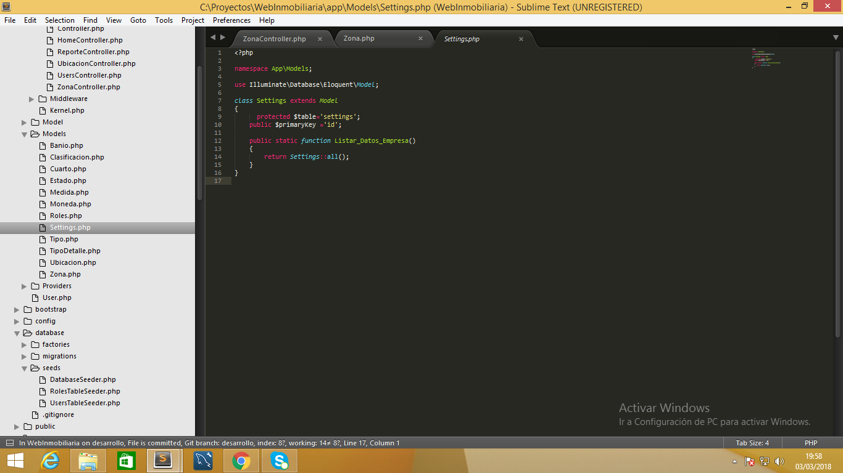
php artisan make:model Models/Settings

Slide 11
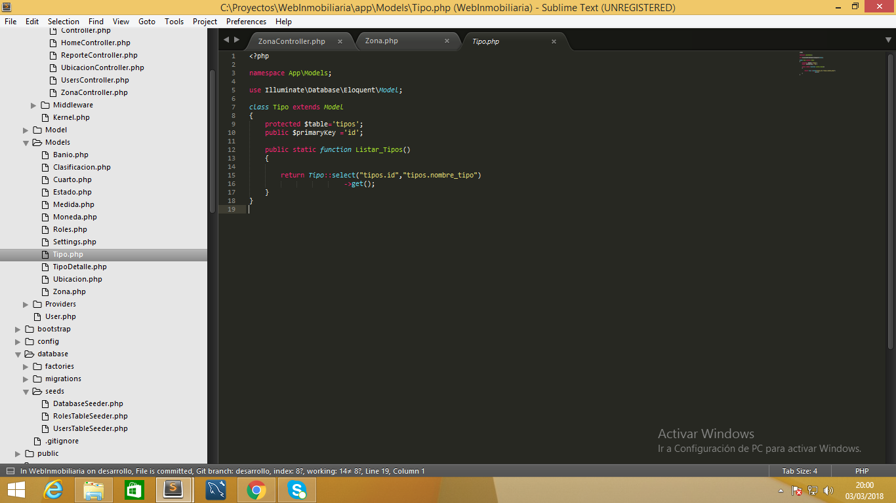
php artisan make:model Models/Tipo

Slide 12
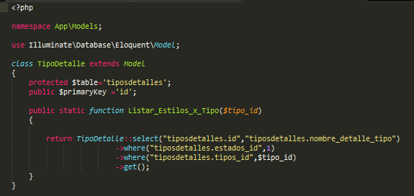
php artisan make:model Models/TipoDetalle

Slide 13
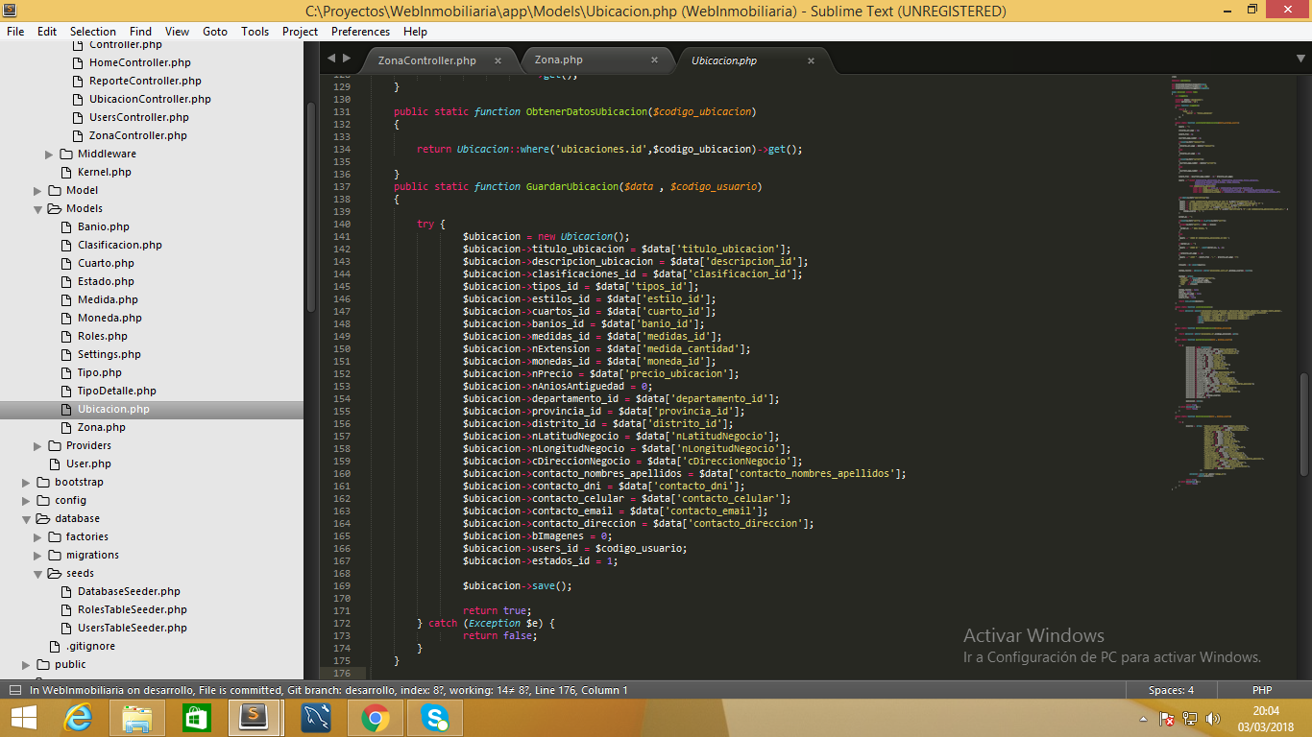
php artisan make:model Models/Ubicacion

Slide 14
php artisan make:model Models/Zona

Slide 15
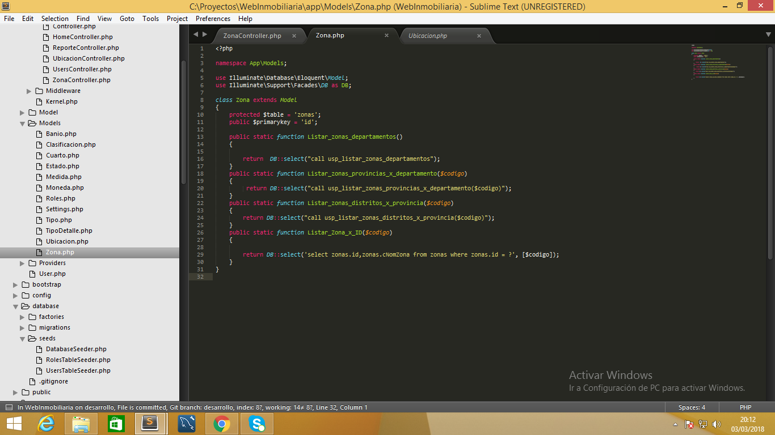
php artisan make:model Models/Zona

Slide 16
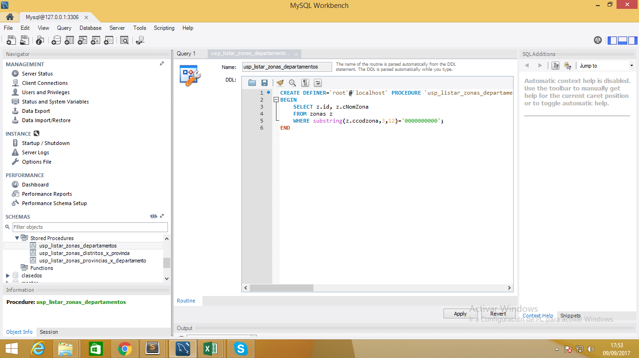
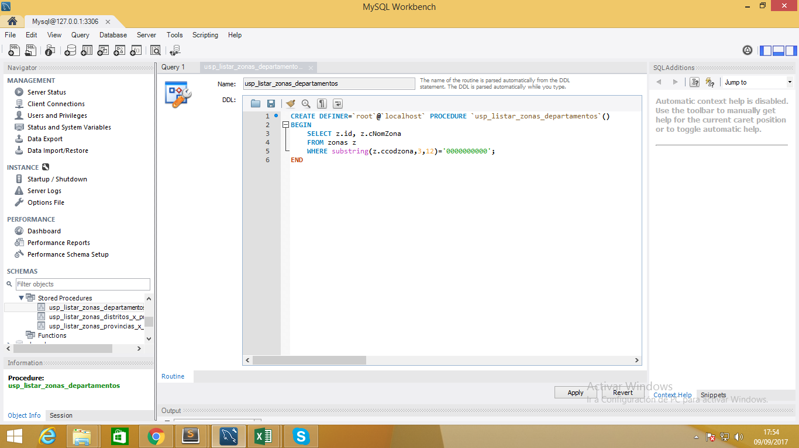
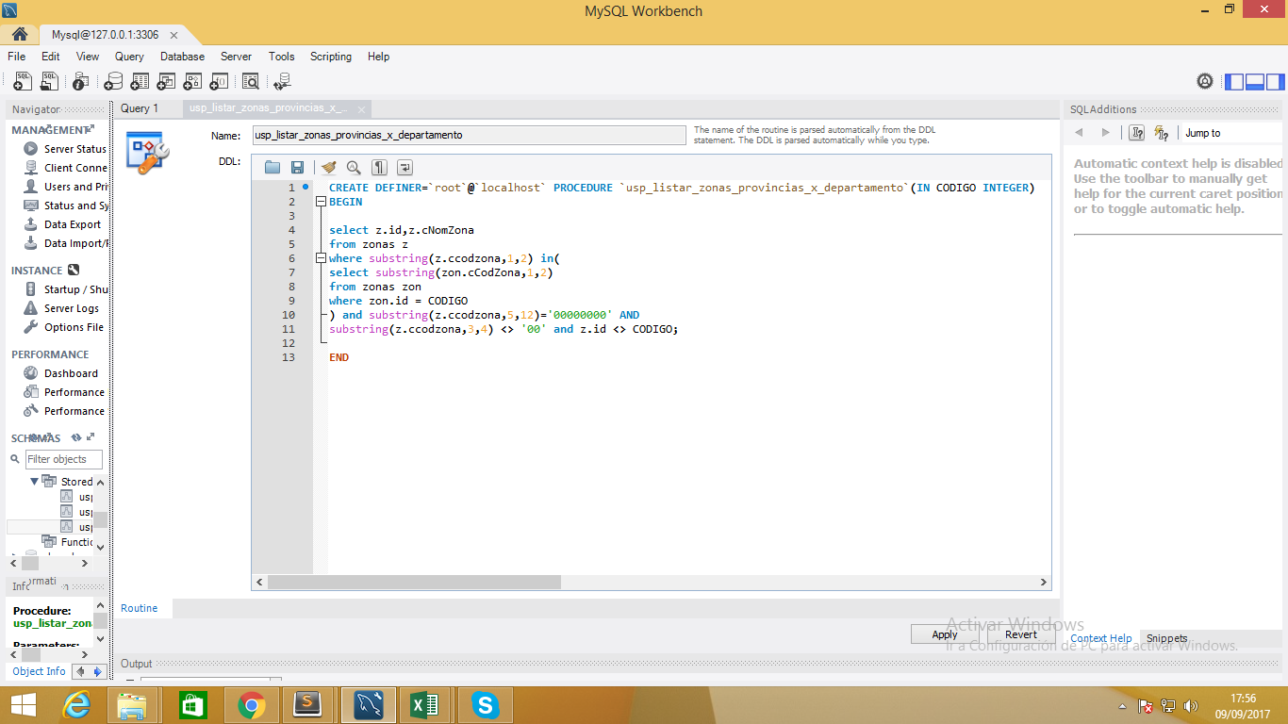
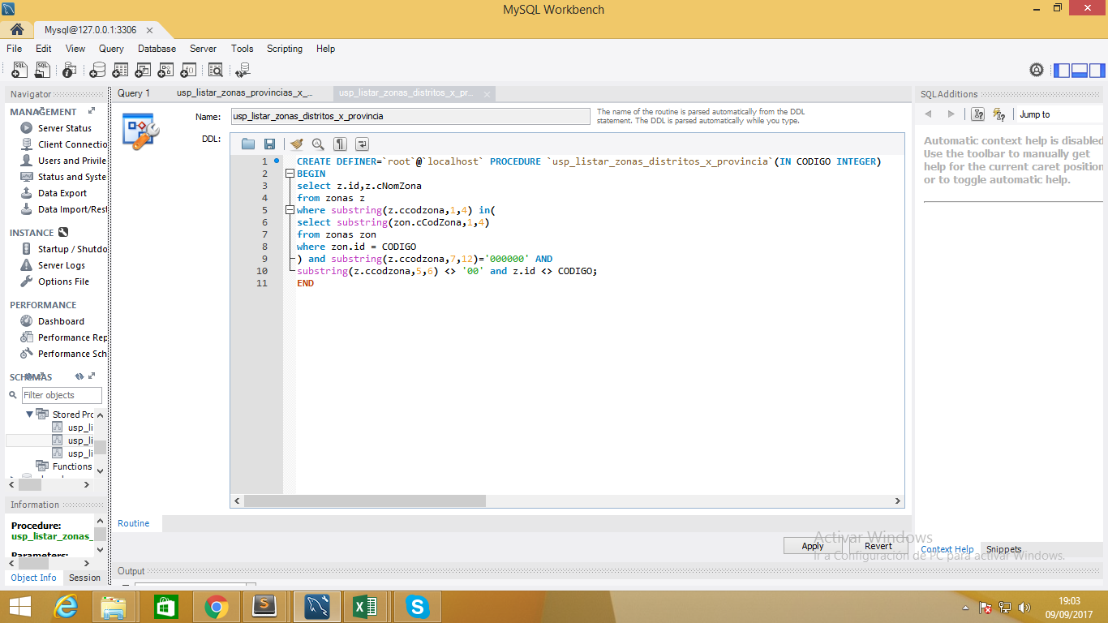

Slide 17
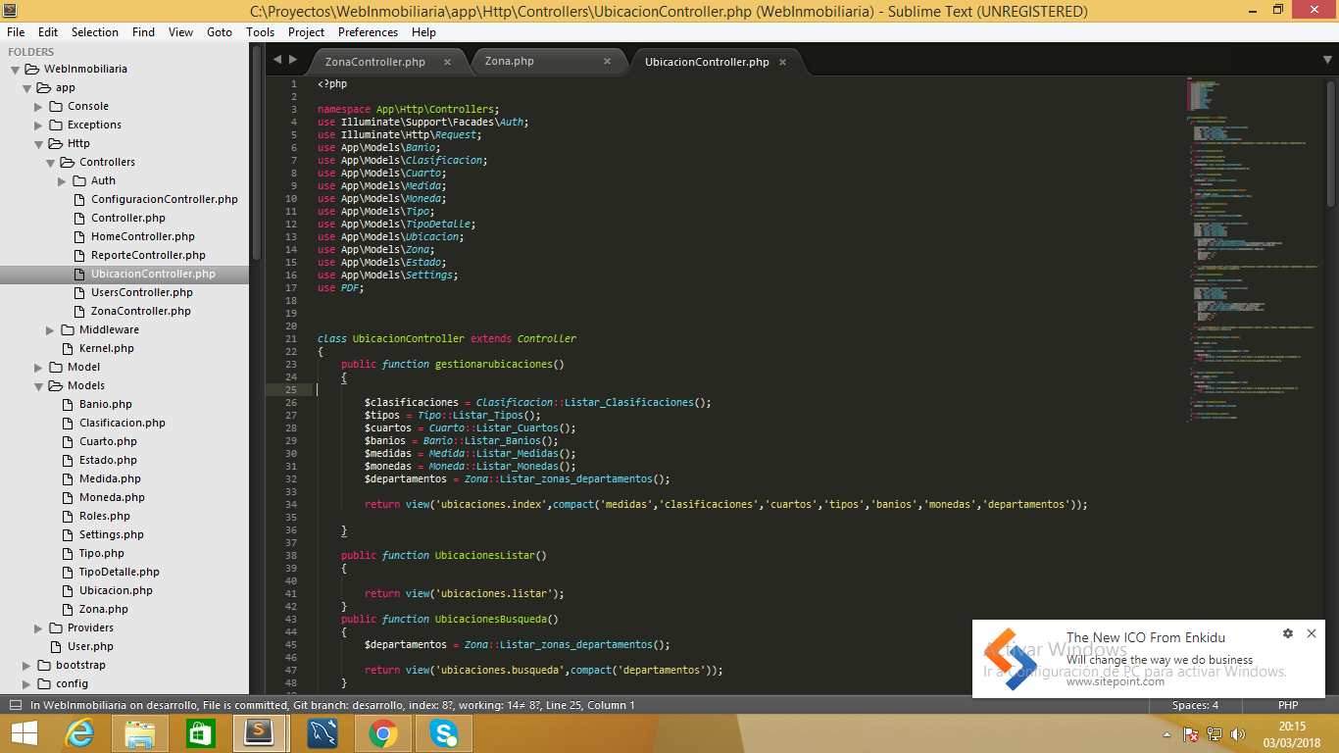
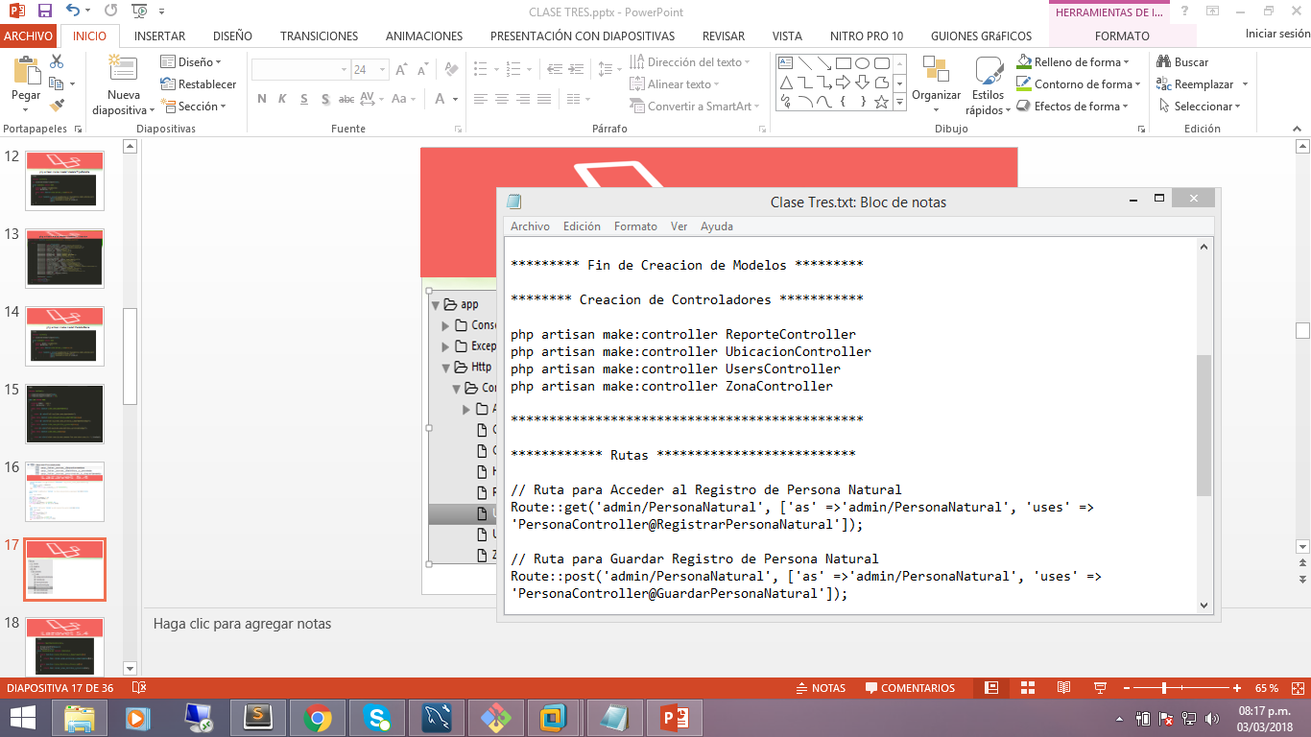

Slide 18
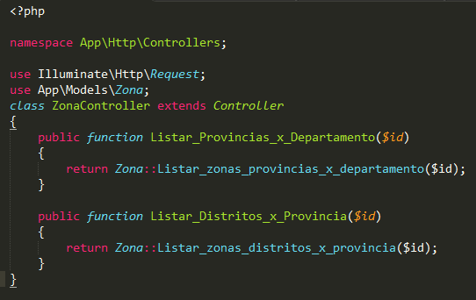

Slide 20
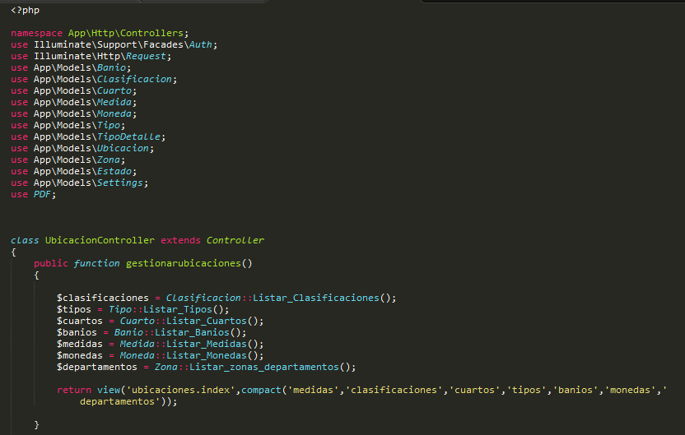

Slide 21
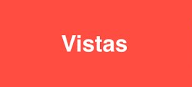

Slide 22
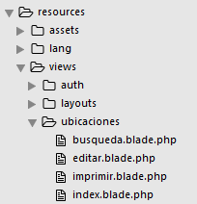

Slide 23
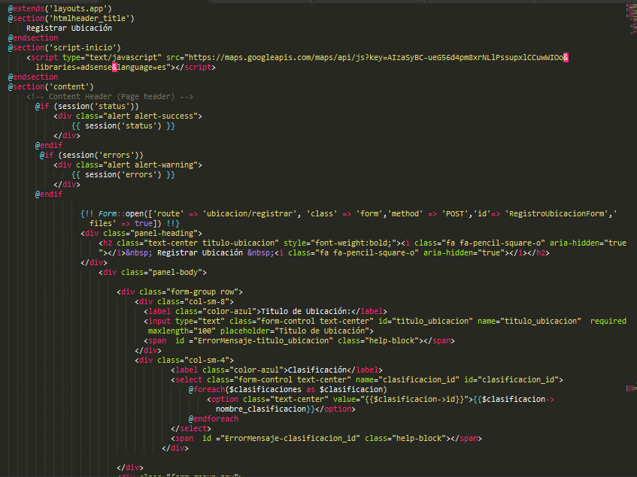

Slide 24
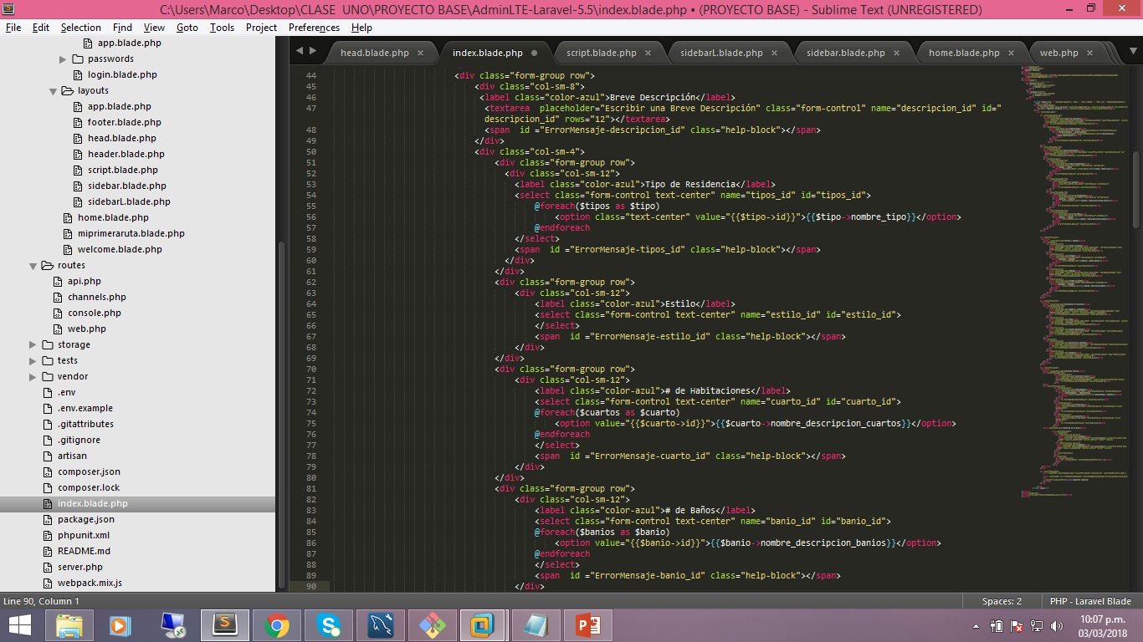

Slide 25
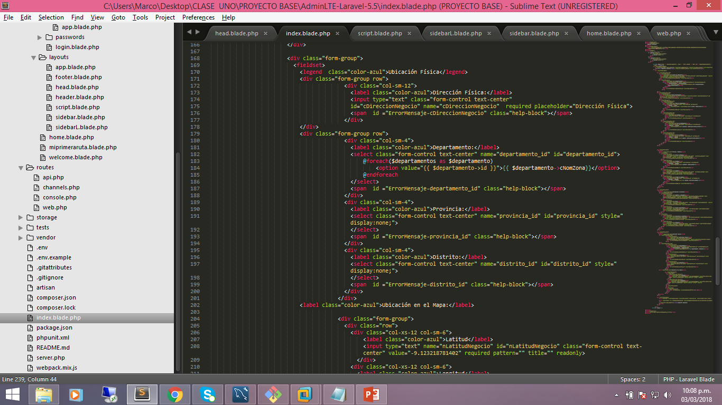

Slide 26
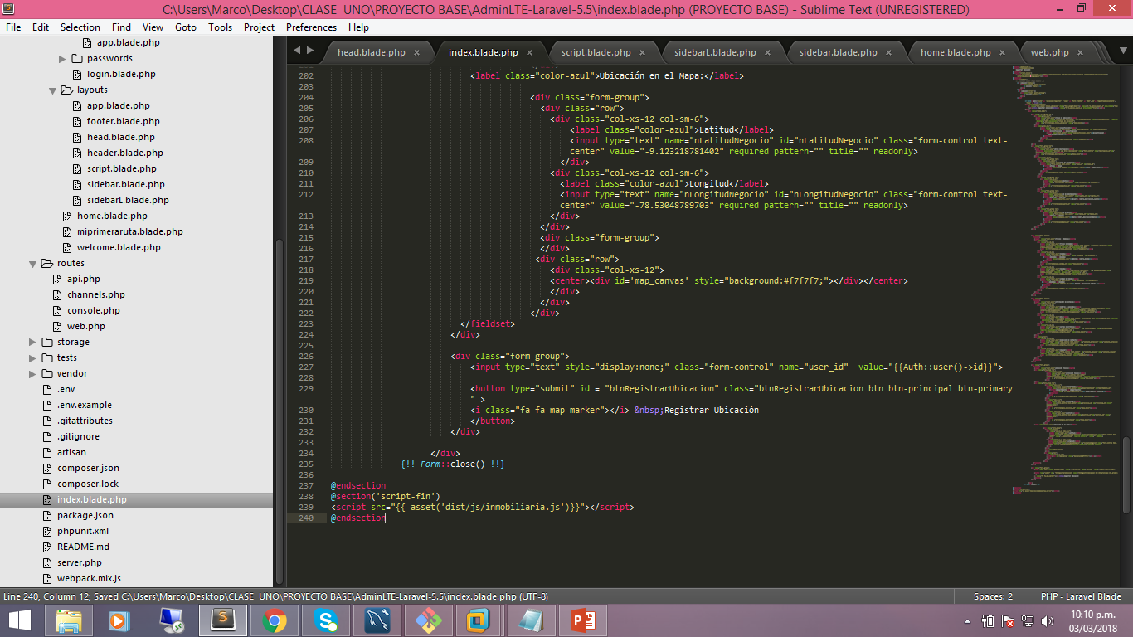

Slide 27
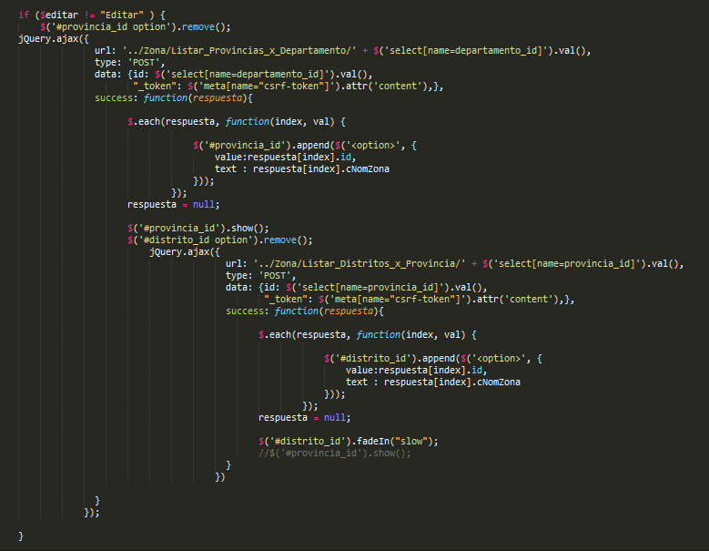

Slide 28
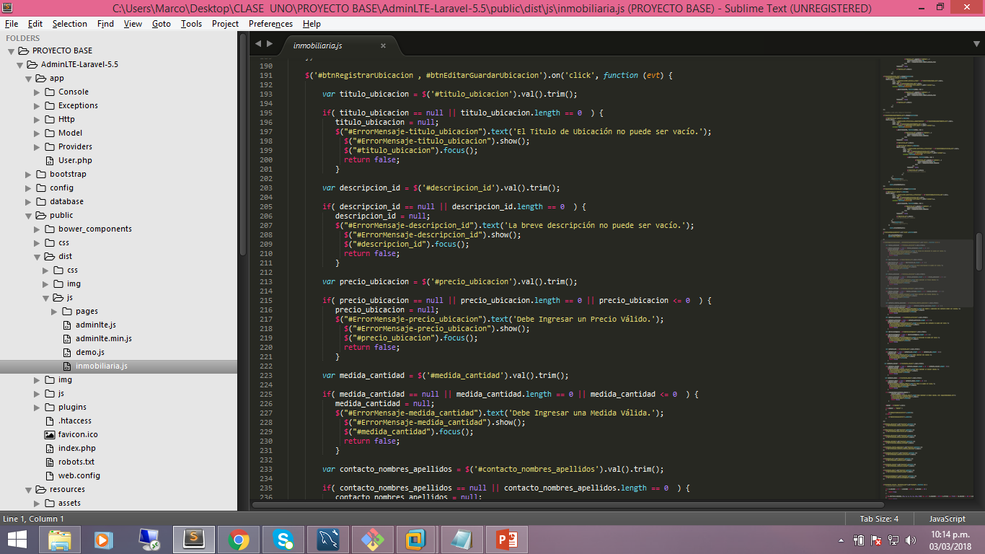

Slide 29
